Slide 1


Aulas Senac
Desenvolvimento Web para Adolescentes
Pablo Garcia
UX/IU

Slide 2
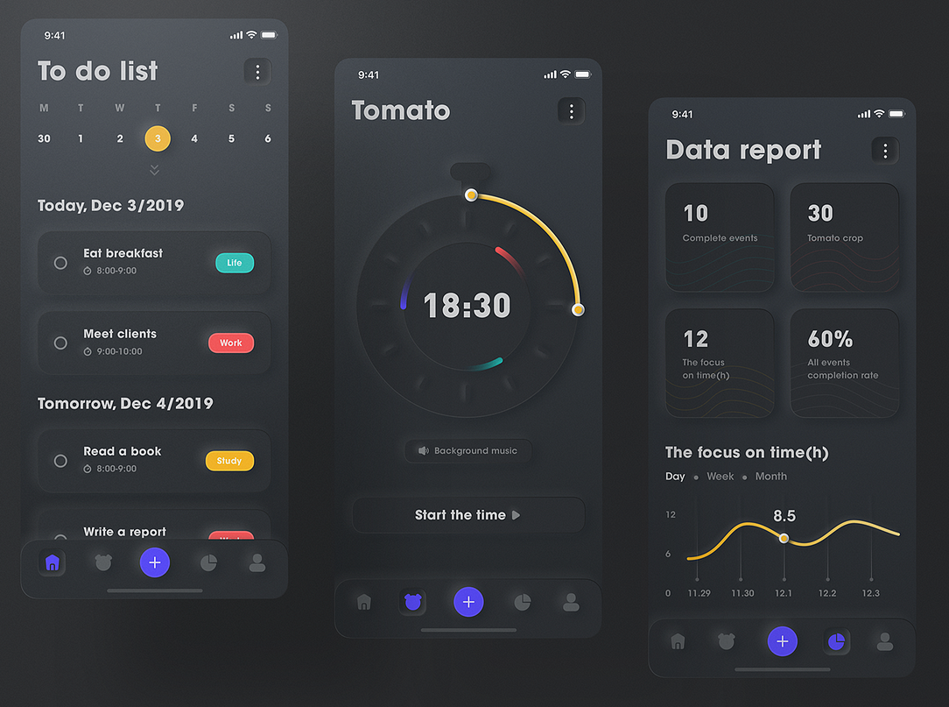
Introdução ao UX e UI
User Experience: Envolve a experiência completa do usuário ao interagir com um produto ou serviço.
User Interface: Refere-se à parte visual do produto, como botões, cores, tipografia e layout.
UX e UI trabalham juntos para criar uma experiência fluida e agradável.
Notes:
UX (User Experience): Refere-se à experiência total do usuário com um produto, serviço ou sistema. Envolve a forma como o usuário se sente ao interagir, incluindo a facilidade de uso, eficiência e a satisfação geral. Um bom design de UX foca em tornar a experiência agradável e intuitiva.
UI (User Interface): Foca nos aspectos visuais e interativos que o usuário vê e usa, como botões, ícones, menus, cores e tipografia. A interface deve ser atraente e fácil de navegar, garantindo que o usuário consiga realizar suas tarefas sem dificuldades.
Diferenças e Complementaridade: Enquanto UX trata da experiência geral e funcionalidade, UI lida com a parte visual e interativa. Ambos se complementam e são essenciais para criar produtos que sejam visualmente atraentes e que ofereçam uma experiência de uso satisfatória.

Slide 3

Princípios Fundamentais do UX
Usabilidade: O produto deve ser fácil de usar e intuitivo.
Acessibilidade: Todos os usuários, incluindo aqueles com deficiências, devem conseguir usar o produto.
Funcionalidade: O produto deve resolver o problema do usuário de forma eficiente.
Emoção: O design deve conectar-se emocionalmente com o usuário, criando satisfação.
Notes:
Usabilidade: Refere-se à facilidade de uso. Um produto com boa usabilidade é simples de entender, intuitivo e permite que os usuários completem suas tarefas sem frustrações.
Acessibilidade: Trata de garantir que o produto possa ser utilizado por todos, incluindo pessoas com deficiências (visuais, auditivas, motoras, etc.). Exemplos incluem o uso de leitores de tela, legendas para conteúdo em vídeo e cores adequadas para daltônicos.
Funcionalidade: O produto precisa atender às necessidades dos usuários, resolvendo o problema específico de forma direta e eficaz.
Emoção: O design também deve criar uma conexão emocional. A experiência positiva gera lealdade e satisfação, enquanto uma experiência negativa pode afastar usuários.

Slide 4
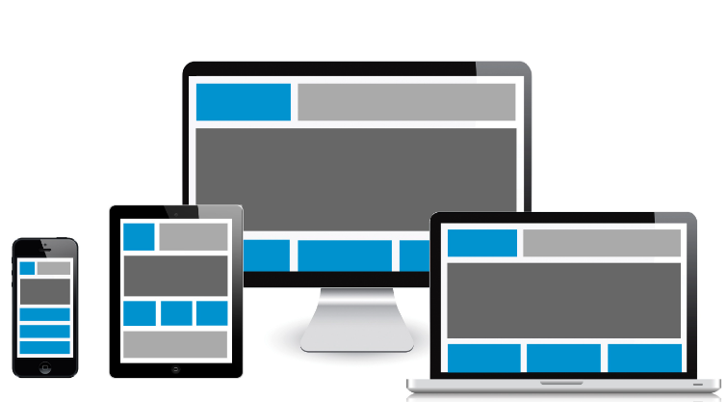
Princípios Fundamentais do UI
Consistência Visual: Manter padrões visuais em todo o produto (cores, fontes, ícones).
Hierarquia Visual: Destacar elementos importantes para facilitar a navegação.
Feedback: O usuário deve receber respostas visuais para suas ações.
Responsividade: O design deve se adaptar a diferentes dispositivos e tamanhos de tela.
Notes:
Consistência Visual: Manter padrões visuais em toda a interface ajuda a evitar confusões. Por exemplo, botões com a mesma função devem ter a mesma aparência em todas as páginas.
Hierarquia Visual: Organiza o conteúdo de forma que o usuário perceba imediatamente o que é mais importante. Elementos-chave devem ser destacados, usando tamanho, cor ou posição na tela.
Feedback: Fornecer respostas visuais, auditivas ou táteis para as ações do usuário ajuda a confirmar que suas ações foram registradas. Exemplos incluem botões que mudam de cor quando clicados ou notificações após a conclusão de uma tarefa.
Responsividade: Um design deve se adaptar a diferentes dispositivos e tamanhos de tela (como em smartphones e tablets) para garantir que todos os usuários tenham a mesma experiência de qualidade.

Slide 5
Responsividade
Notes:
Responsividade: Um design deve se adaptar a diferentes dispositivos e tamanhos de tela (como em smartphones e tablets) para garantir que todos os usuários tenham a mesma experiência de qualidade.

Slide 6

Processo de Design UX
Pesquisa com Usuários: Entrevistas, questionários, e análise de concorrentes.
Personas: Criação de perfis fictícios de usuários para guiar o design.
Jornada do Usuário: Mapear as etapas que o usuário percorre para alcançar seus objetivos.
Protótipos e Testes de Usabilidade: Criação de protótipos para teste e refinamento contínuo.
Notes:
Pesquisa com Usuários: Coletar dados diretamente dos usuários por meio de entrevistas, pesquisas e análise de produtos concorrentes para entender suas necessidades e expectativas.
Personas: Criação de perfis fictícios de usuários com base em dados reais. Elas ajudam a guiar o design para resolver problemas e atender às necessidades de diferentes tipos de usuários.
Jornada do Usuário: Mapeia o caminho que o usuário percorre ao interagir com o produto, desde o início até alcançar seu objetivo final. Isso ajuda a identificar pontos de melhoria.
Protótipos e Testes de Usabilidade: Protótipos são versões iniciais do design que podem ser testadas com usuários reais. O feedback desses testes é usado para refinar o design antes do lançamento.

Slide 7
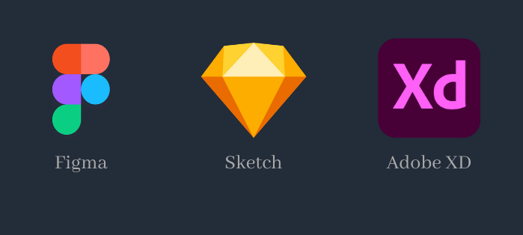
Ferramentas de UX/UI
Ferramentas de Prototipagem: Figma, Adobe XD, Sketch.
Ferramentas de Pesquisa e Testes: Hotjar, Google Analytics, UsabilityHub.
Wireframing e Mockups: Como essas ferramentas auxiliam no planejamento do layout e da interface.
Notes:
Ferramentas de Prototipagem (Figma, Adobe XD, Sketch): Usadas para criar protótipos e designs interativos, permitindo que os designers simulem a interface antes de desenvolvê-la. Cada ferramenta tem características únicas: o Figma, por exemplo, permite colaboração em tempo real.
Ferramentas de Pesquisa e Testes (Hotjar, Google Analytics, UsabilityHub): Usadas para entender como os usuários interagem com o produto, como pontos onde eles se sentem frustrados, e quais áreas podem ser melhoradas.
Wireframing e Mockups: Wireframes são esboços básicos da estrutura de uma página, enquanto mockups são versões mais detalhadas e visuais. Essas ferramentas ajudam no planejamento do layout e da interface.

Slide 8

Tendências de UX/UI em 2024
Design Inclusivo: Enfoque na diversidade e acessibilidade para todos os usuários.
Interfaces Voz e Movimento: A importância crescente de design para interfaces com comando de voz e interações de movimento.
Minimalismo e Neomorfismo: Abordagens visuais simplificadas e com elementos que imitam o mundo físico.
Notes:
Design Inclusivo: Uma abordagem que visa criar produtos que atendam às necessidades de uma gama diversa de usuários. Isso inclui acessibilidade para pessoas com diferentes habilidades e consideração por fatores culturais e demográficos.
Interfaces de Voz e Movimento: Com o avanço da tecnologia, mais produtos utilizam comandos de voz (como assistentes virtuais) e gestos para interação. O design para essas interfaces requer uma abordagem diferente do design tradicional.
Minimalismo e Neomorfismo: O minimalismo foca em designs simples e limpos, eliminando elementos desnecessários. O neomorfismo traz elementos com um aspecto mais realista, misturando o minimalismo com efeitos de sombra que criam uma sensação de profundidade.

Slide 9
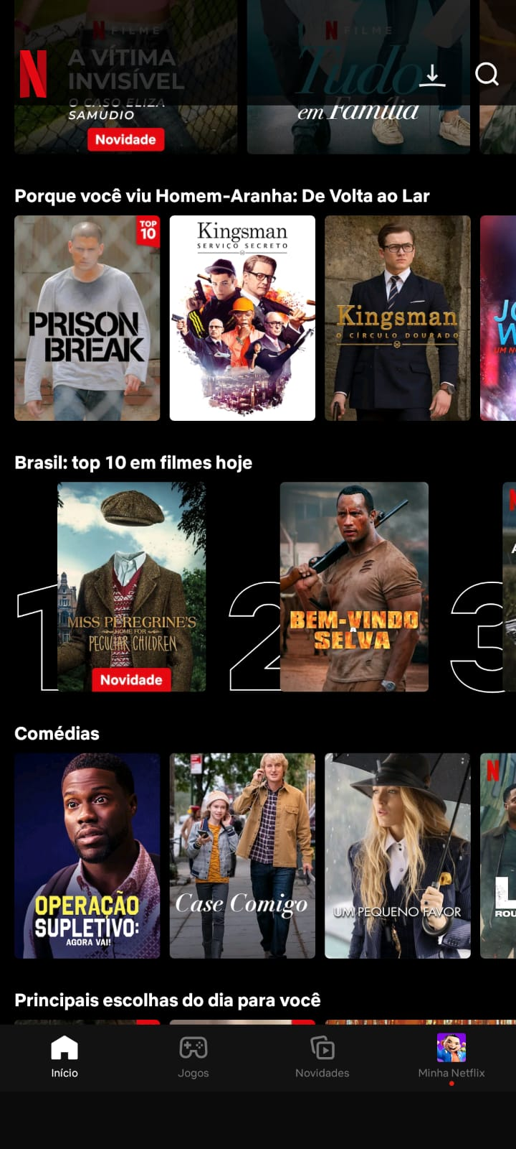
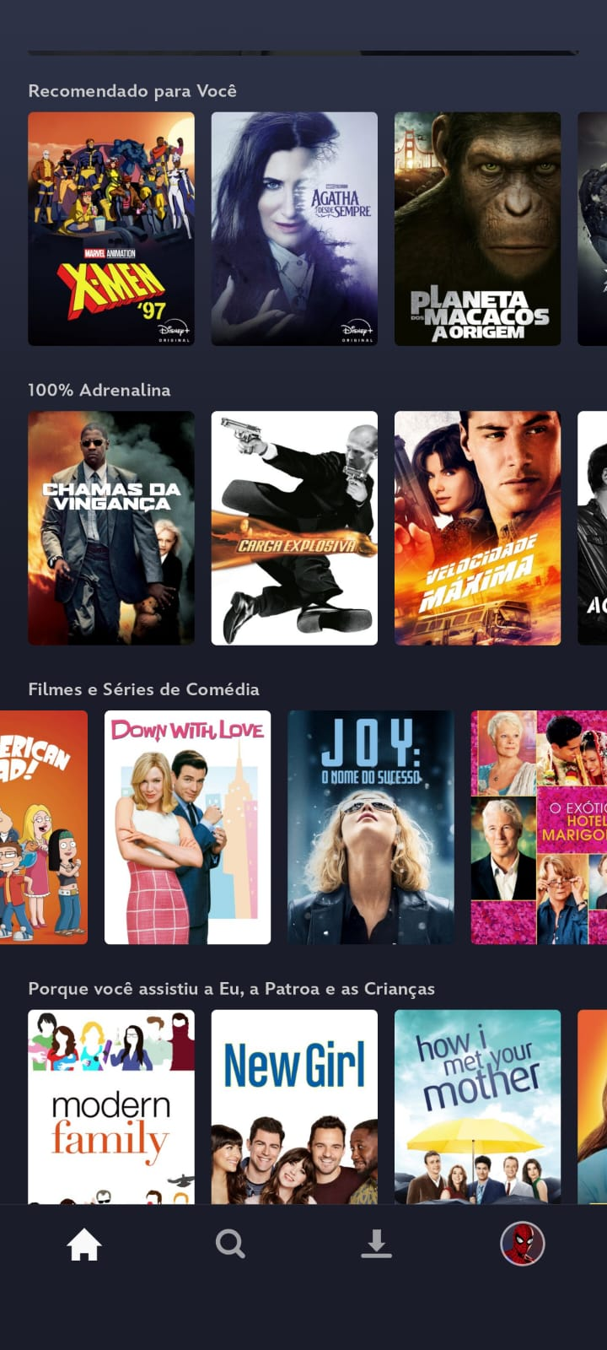
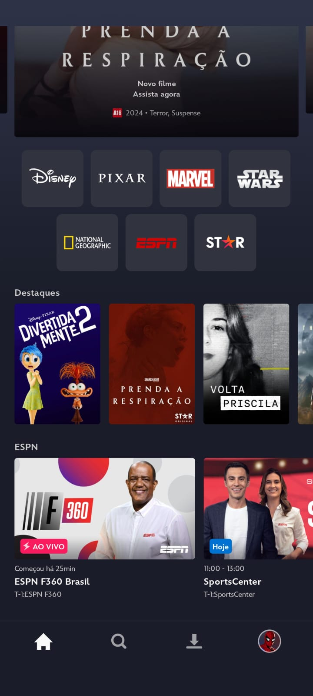
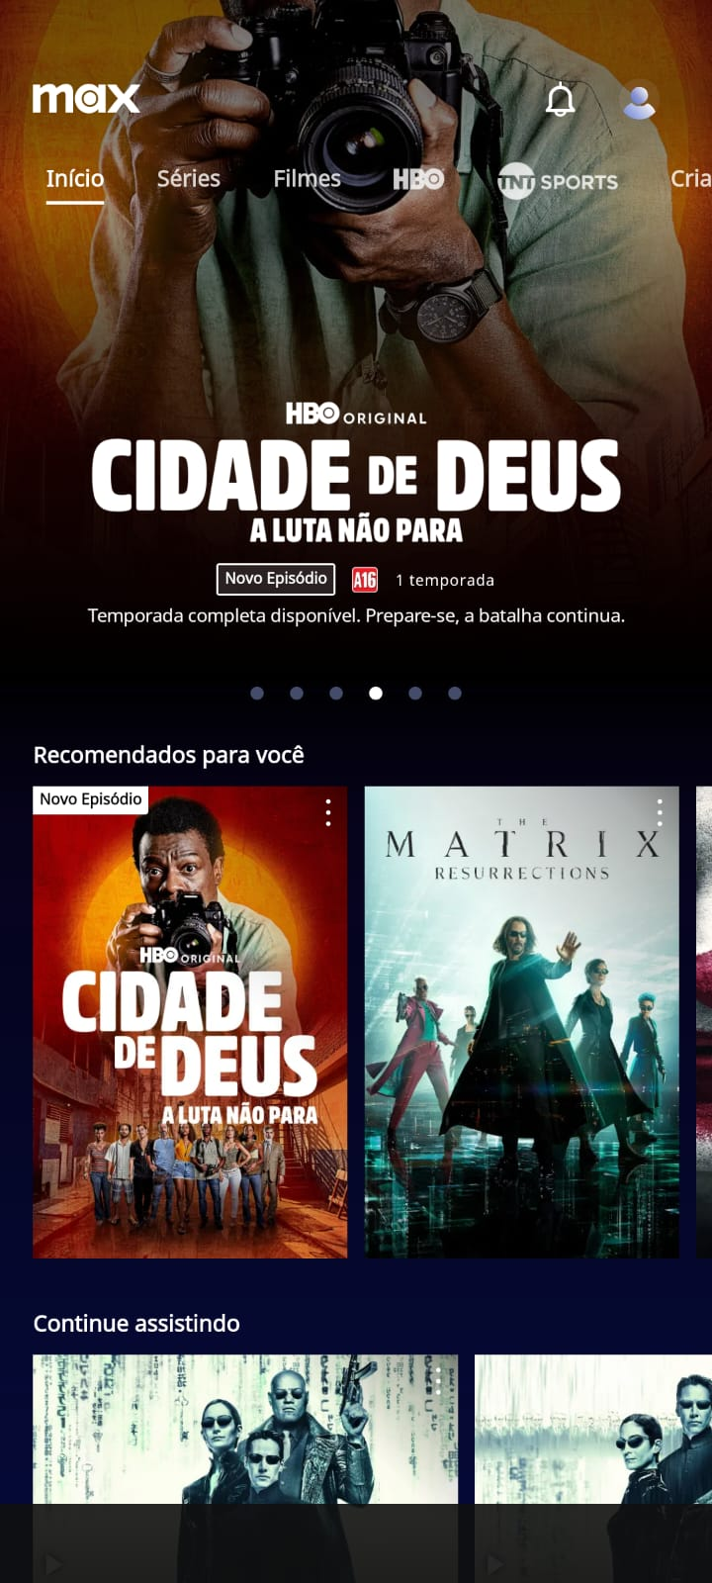
Conclusão e Boas Práticas
Iteração Contínua: UX/UI é um processo em constante evolução. O design deve ser testado e melhorado sempre.
Feedback dos Usuários: A importância de coletar feedback regularmente para aprimorar a experiência.
Notes:
Iteração Contínua: O design de UX/UI é um processo contínuo. Testar e ajustar o design com base no feedback dos usuários ajuda a manter a relevância e melhorar a experiência.
Feedback dos Usuários: Coletar e analisar feedback regularmente é crucial para entender como o design está atendendo às necessidades dos usuários e identificar oportunidades de melhoria.
Exemplos Práticos: Analisar bons e maus exemplos de UX/UI para entender o impacto do design na experiência do usuário e incentivar discussões em sala de aula.

Slide 10
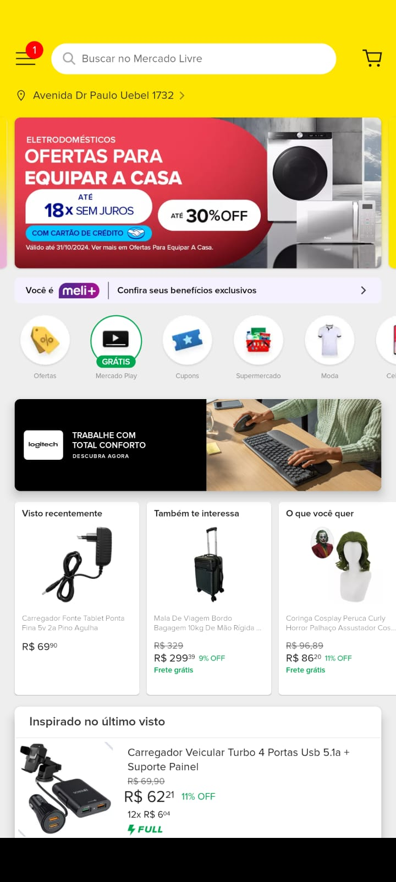
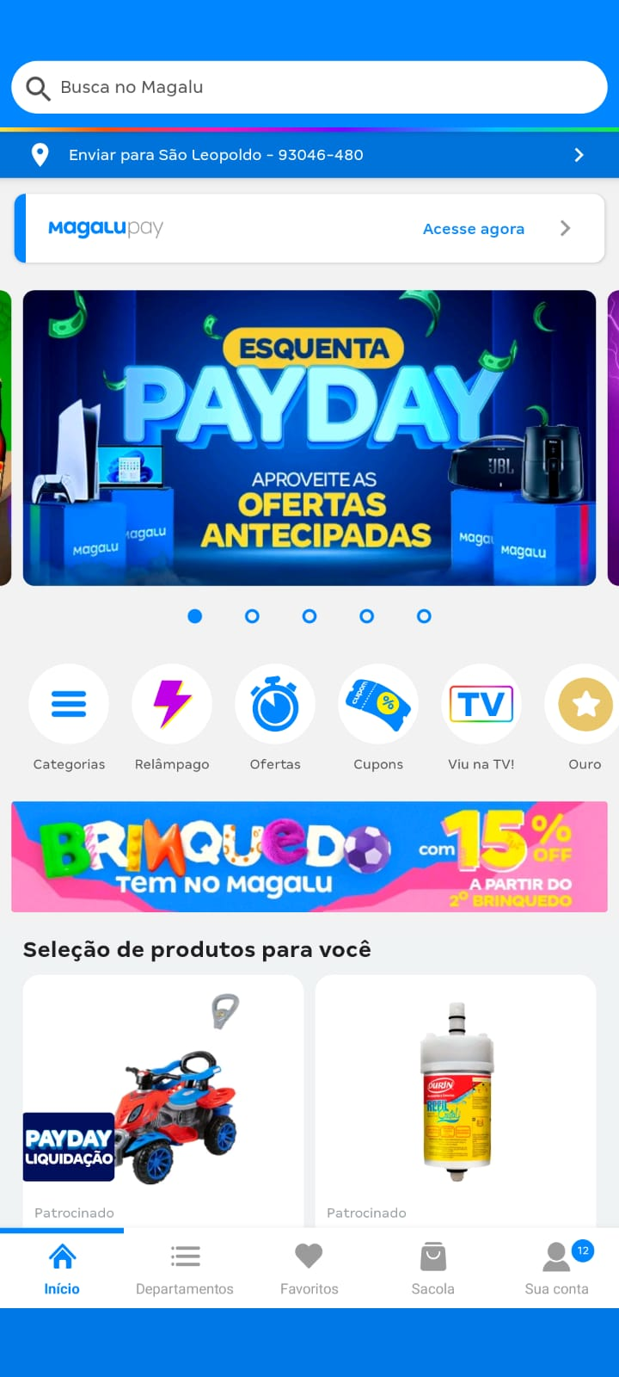
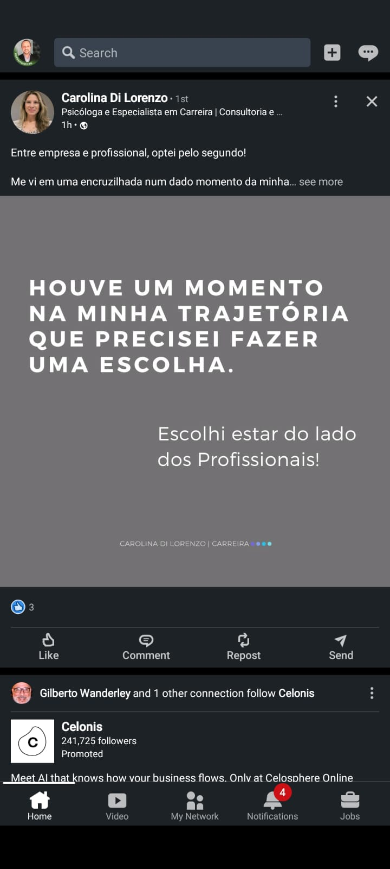

Exemplos

Slide 11
Exemplos

Slide 12
Obrigado
Desenvolvimento Web para Adolescentes
Pablo Garcia
UX/IU

